Slide 1


nhóm 12
Xin chào!
Thực hành truy vấn dữ liệu
GVHD: Đinh Thị Mận

Slide 2
Với sự tham gia của các thành viên:
2001215625 – Cao Hoàng Khánh Băng
2001210622 – Nguyễn Thị Thùy Dương
2001215933 - Lê Văn Lợi
2001215963 - Vũ Văn Minh
2001216154 - Đặng Ngọc Nguyên Thảo

Slide 3





CHỦ ĐỀ BÁO CÁO
Xây dựng cơ sở dữ liệu quản lí hệ thống cửa hàng Bách Hóa Xanh.
Notes:
Portada de sección

Slide 4
CÔNG VIỆC QUẢN LÍ
-Quản lý danh sách các nhân viên trong cửa hàng,
-Quản lý việc nhập, xuất các hàng hóa trong cửa hàng, các hóa đơn nhập hàng, hóa đơn bán hàng và đơn đặt hàng.
-Quản lý danh sách các khách hàng và các đối tác cung cấp hàng hóa.
-Dựa theo yêu cầu của chủ đề và công việc cần quản lí thì nhóm xác định được những thực thể sau: Khách hàng, kho, cửa hàng, quản lý, nhân viên, sản phẩm, khuyến mãi, phiếu nhập, phiếu xuất, nhà cung cấp, hóa đơn, phiếu tích điểm và các thuộc tính tương ứng với từng thực thể.
Notes:
Portada de sección

Slide 5

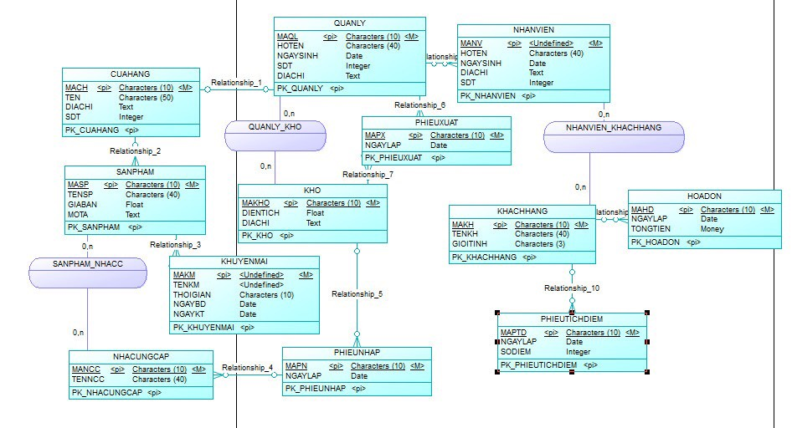
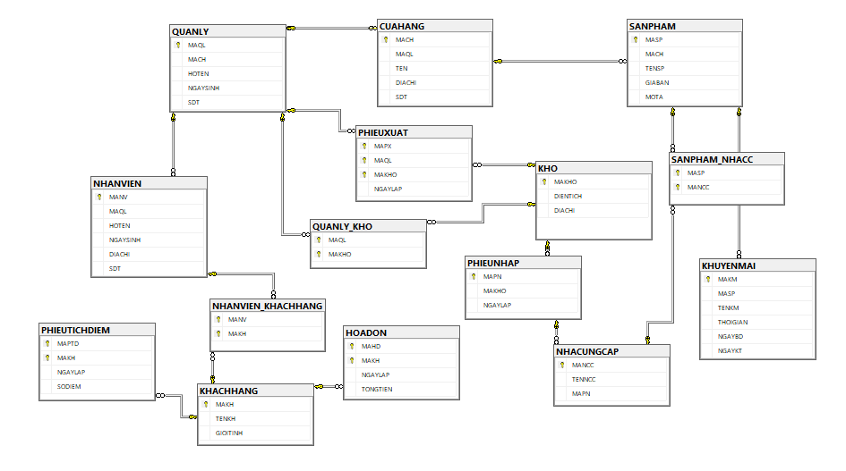
Mô hình ERD

Slide 6
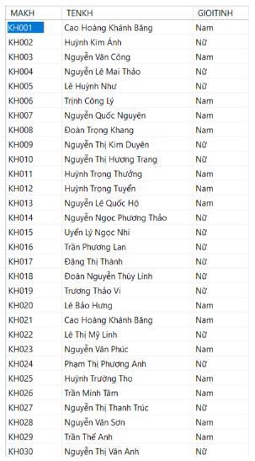
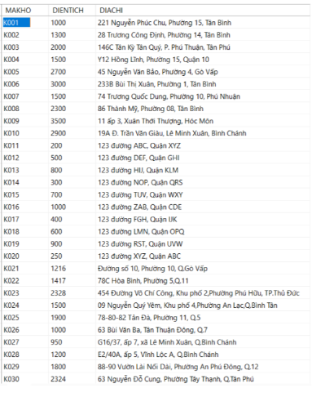
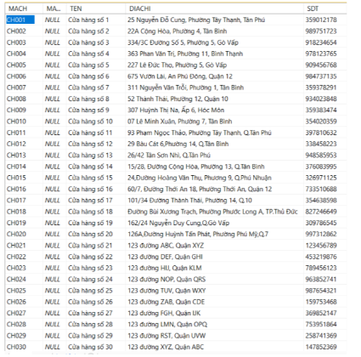
TẠO BẢNG VÀ NHẬP DỮ LIỆU
-Dùng lệnh CREATE TABLE và INSERT INTO .....VALUES để tạo bảng và nhập dữ liệu.
Kết quả:
Kho
Cửa hàng
Khách hàng

Slide 7
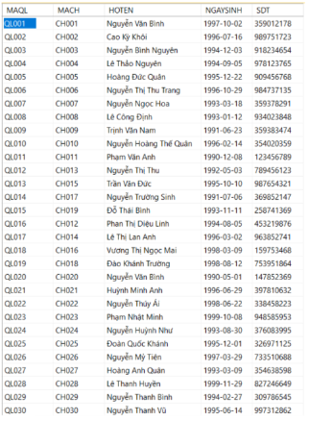
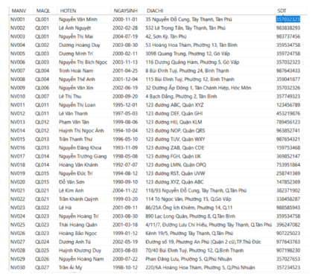
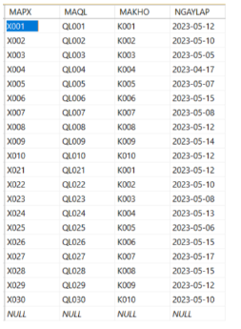
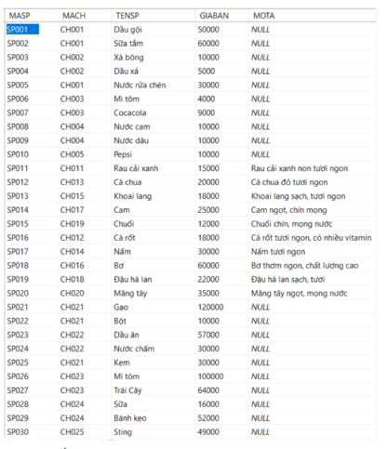
Quản lý
Nhân viên
Phiếu xuất
Sản phẩm

Slide 8
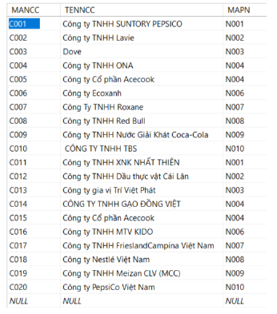
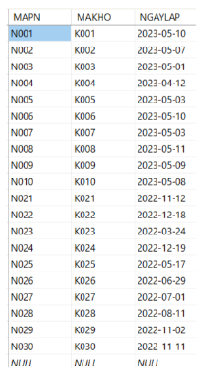
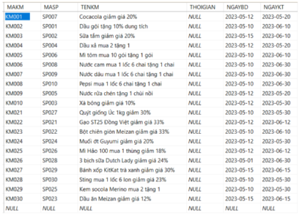
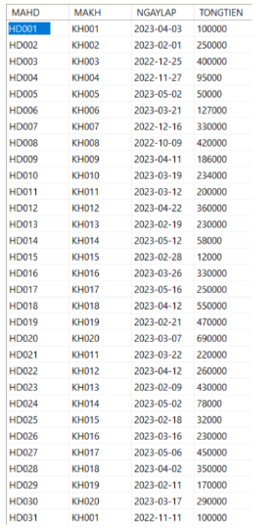
Nhà cung cấp
Phiếu nhập
Khuyến mãi
Hóa đơn

Slide 9
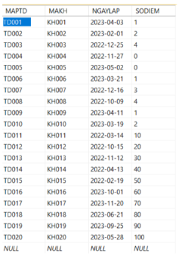
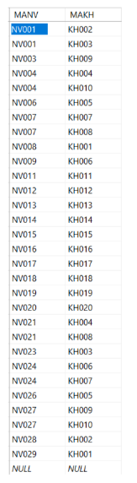
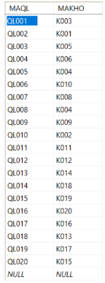
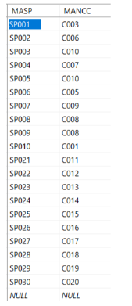
Phiếu tích điểm
Nhân viên_Khách hàng
Quản lý_Kho
Sản phẩm_Nhà cung cấp

Slide 10
TRUY VẤN DỮ LIỆU
DEMO

